Slide 1


MINISTERIO DE SALUD
Hablemos sobre Tuberculosis
COMO PROBLEMA SALUD PUBLICA PARA Y SU CONTROL PARTE (conceptos básicos) El Rol del Programa Nacional de TB en la Respuesta de País,Rol del representante del RP dentro del MCP-ES Situación de la TB en el Salvador: Respuesta Nacional y el papel del MCP-ES
Dr. Julio Garay Ramos (PNT)

Slide 2
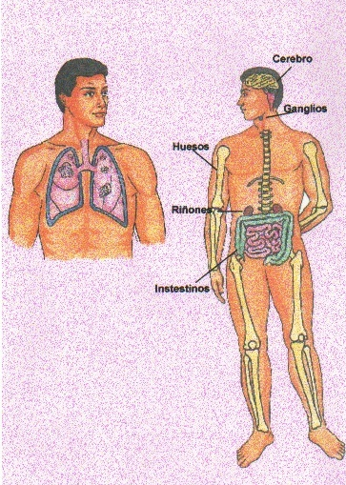
¿Qué es la Tuberculosis?
La tuberculosis es una enfermedad infecciosa y contagiosa producida por una bacteria que se conoce con el nombre de Bacilo de Koch.
La tuberculosis puede ser pulmonar y extra-pulmonar.
La tuberculosis pulmonar es la más frecuente.
2

Slide 3
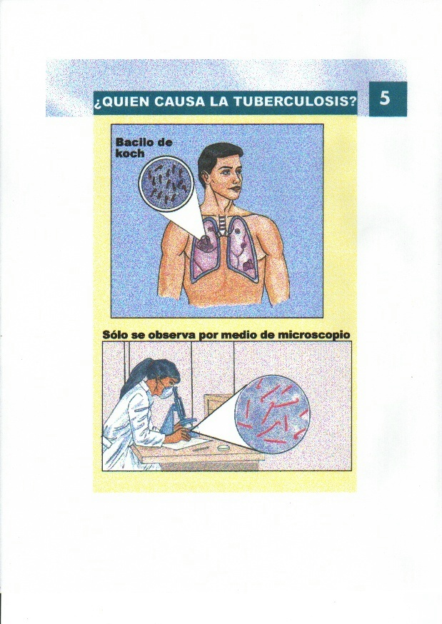
¿Quién la causa?
Una bacteria conocida con el nombre de Bacilo de Koch, el cual únicamente puede observarse a través del microscopio.
Ingresa al organismo por la inhalación
a través de los pulmones.
La tuberculosis se desarrolla en el organismo
humano en dos etapas:
Primera etapa: cuando una persona sana ha estado en contacto con una persona enferma de tuberculosis y es infectada;
Segunda etapa: cuando la persona infectada
desarrolla la enfermedad.

Slide 4
¿Cuáles son los factores de riesgo?
Huesped susceptible de enfermar
Factores de riesgo:
Infección por VIH/SIDA
Desnutrición
Diabetes
Alcoholismo
Otras: inmunodeficiencias
Hacinamiento

Slide 5
Epidemiología de la Tuberculosis.
ENFERMO CONTAGIOSO
DOS ENFERMOS
20 INFECTADOS

Slide 6
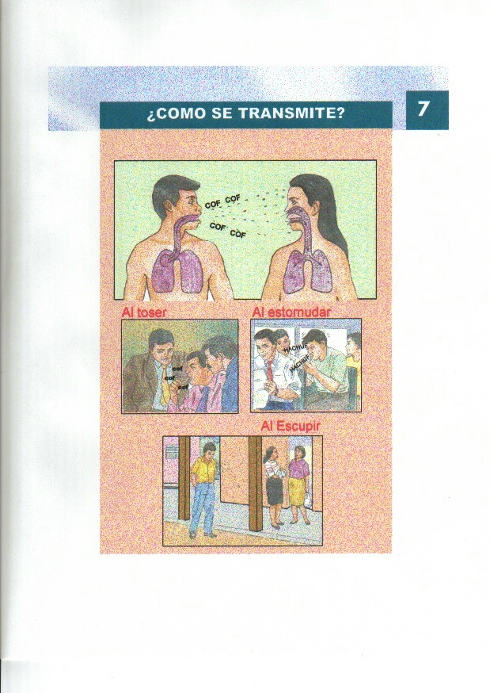








Mecanismo de Transmisión
Al cantar
Al reír

Slide 7
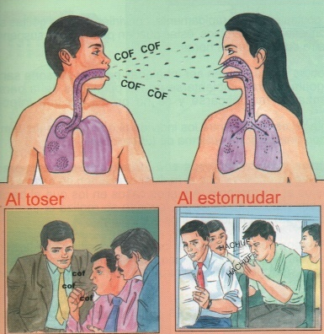
¿Cómo se transmite?
Cuando una persona que está enferma de tuberculosis tose, estornuda, ríe o canta, expulsa los microbios que se diseminan en el aire en pequeñas gotas de saliva microscópicas.
Fundamentalmente por vía aerógena
Al cantar
Al reír

Slide 8
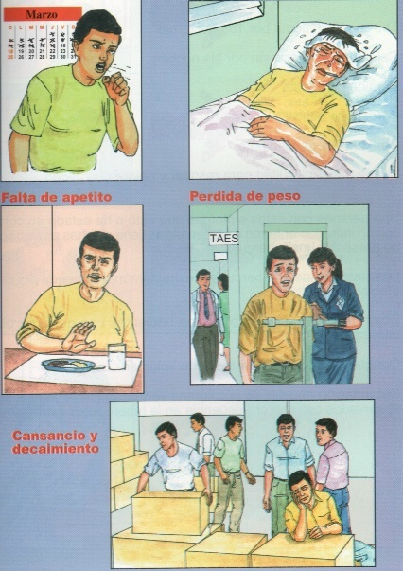
¿Cuáles son los Síntomas?
También la persona puede presentar:
El síntoma principal es tos por 15 días o más
Pérdida de peso
Calentura y sudoraciones por las noches
Falta de apetito
Cansancio y decaimiento

Slide 9
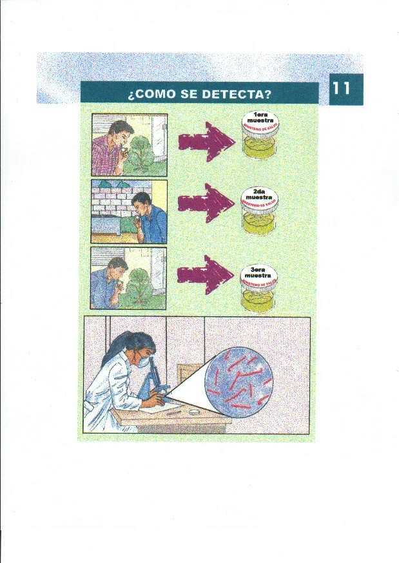
¿Cómo se detecta?
La forma de saber si una persona padece de tuberculosis pulmonar es a través del examen de esputo o flema el cual se realiza por medio de microscopio; a este examen se le llama baciloscopía.
Si al realizar las baciloscopias se detectan bacilos en la muestra de flema, se concluye que la persona presenta tuberculosis.

Slide 10

¿Cómo se cura?
El tratamiento incluye dos fases
1ra. FASE, intensiva inicial: la cual tiene una duración de 2 meses, y consiste en tomar 4 medicamentos de lunes a sábado, éstos son: Isoniazida, Rifampicina, Pirazinamida y Etambutol
2da. FASE dura 4 meses y se toman los medicamentos 3 veces por semana, éstos son: Isoniazida y Rifampicina.
El Tratamiento es completamente gratis

Slide 11
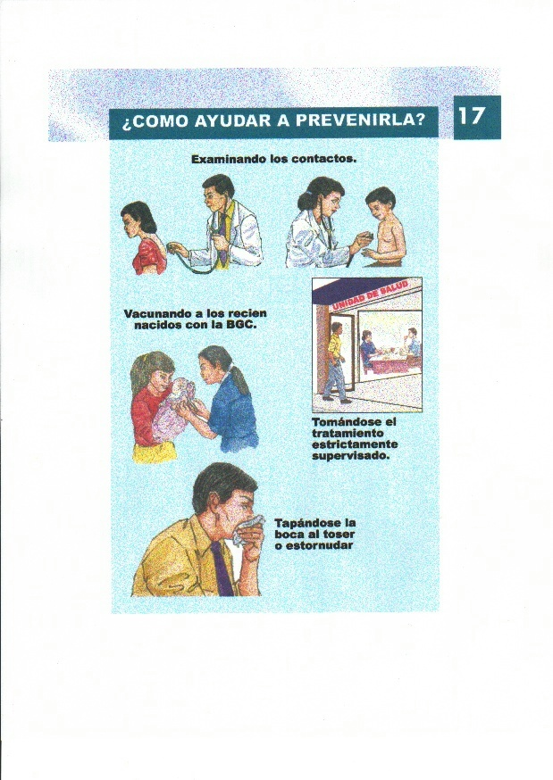
¿Cómo se previene?
Diagnóstico precoz y tratamiento oportuno de la TBP(+)
Vacunación con BCG
Estudio de contactos
Quimioprofilaxis
Promoción de la Salud.

Slide 12
Rol del Programa Nacional de TB en la Respuesta de País
El rol de Programa es elaborar el Plan Nacional Multisectorial, con objetivos y metas para la prevención y control de la TB a nivel nacional
Elaborar las propuestas que se presentan ante el Fondo Mundial para obtener nuevas subvenciones en base a las necesidades, prioridades, compromisos de país, directrices de la OMS, resoluciones de Naciones Unidas.
El PNT se auxilia de proveedores públicos y privados, como el Sistema Nacional Integrado de Salud, Hospitales privados y otros, para establecer directrices, lineamientos, normas y otros para que se ejecuten las estrategias de prevención y control de la TB a nivel nacional.

Slide 13
El PNT realiza gestiones con municipalidades para ejecutar la estrategia de Grandes Ciudades, con ONG´s para trabajo comunitario, y con la Dirección General de Centros Penales para ampliar los servicios de salud a las poblaciones mas vulnerables.
El PNT es el encargado de dar seguimiento y verificar que se cumplan todos los objetivos y metas del PENM, los compromisos de país y todas las estrategias que se llevan a cabo junto con todas la instituciones prestadoras de servicios de salud.

Slide 14
Rol del representante del RP dentro del MCP-ES
Como representantes del receptor principal, el programa es el encargado de ejecutar el plan de compras con fondos del Fondo Mundial, de elaborar las propuesta para las subvenciones, establecer las directrices para el control y prevención de la TB a nivel nacional.
Informar al MCP del avance de la ejecución del proyecto.

Slide 15
Presentar ante el MCP el cumplimiento de los indicadores del marco de desempeño.
Asistir a las reuniones mensuales de seguimiento de subvenciones del Fondo Mundial y presentar avances o problemas que puedan retrasar las ejecuciones.

Slide 16
Respuesta Nacional y el papel del MCP-ES
Asistir a consultas nacionales y validaciones de documentos que el Programa de Tuberculosis realiza para velar que se incluyan todos los sectores.
Apoyar al Programa de TB en la presentación de propuestas ante el Fondo Mundial para nuevas subvenciones.
Apoyar al Programa de Tb en el cumplimiento de metas, objetivos e indicadores de las subbvenciones.

Slide 17

Ministerio de salud
PROGRAMA NACIONAL DE TUBERCULOSIS Y ENFERMEDADES RESPIRATORIAS
SITUACIÓN EPIDEMIOLÓGICA Y OPERATIVA DE LA TUBERCULOSIS.
EL SALVADOR AÑO 2018

Slide 18

Incidencia de casos con tuberculosis todas las formas. Años 2000 a 2018
Fuente: PNTYER EL SALVADOR

Slide 19
Incidencia de casos de tuberculosis todas las formas por proveedor de salud. Años 2010-2018
AÑO 2017
TASA POR 100,000 HAB
PENALES: 4765.7
ISSS: 27.1
MINSAL: 20.1
TASA: 5025.2 por 100,000 hab.
CENTROS PENALES
TASA: 17.6 por 100,000 hab.
MINSAL
TASA: 25 por 100,000 hab.
ISSS
Fuente: PNTYER EL SALVADOR

Slide 20
Proveedores de salud que participan en la detección y notificación de casos con tuberculosis. Año 2018
Fuente: PNTYER EL SALVADOR

Slide 21
Casos de tuberculosis todas las formas por departamento.
Año 2018
TASA NACIONAL
54.4 por 100,000 hab.
Fuente: PNTYER EL SALVADOR

Slide 22
Incidencia de casos de tuberculosis todas las formas en Centros Penitenciarios. Años 2002–2018
Casos
Tasa por 100,000 hab.
Fuente: PNTER y DGCP

Slide 23
Total de casos recaídas. Años 2005 a 2018
USO DE GENE XPERT EN SOSPECHA DE FÁRMACORESISTENCIA MAYOR PARTE DE CASOS EN CENTROS PENALES
Casos de recaídas
Fuente: PCT-9 PNTYER

Slide 24
Tasa de mortalidad por tuberculosis. Años 2000-2018
Fuente: Sistema de Morbi-Mortalidad del MINSAL
AÑO 2017 incluyen datos de mortalidad según estadísticas vitales

Slide 25
Coinfección TB/VIH. Años 2001 a 2018
Fuente: PNTYER EL SALVADOR

Slide 26
Porcentaje de curación en casos nuevos con TB bacteriológicamente confirmados. Años 2000 a 2017
Fuente: PNTYER EL SALVADOR

Slide 27
Porcentaje de éxito del tratamiento en casos nuevos bacteriología positiva. Años 2000-2017
% de éxito del tratamiento
Fuente: PNTYER EL SALVADOR

Slide 28
Porcentaje de curación y fallecidos de casos coinfectados TB/VIH. Años 2000-2017
Fuente: PNTYER EL SALVADOR

Slide 29
TB-MDR/TB-RR en El Salvador. Años 2005-2018
Se incluye casos con diagnóstico exclusivo por Genexpert
Incluye caso originaria de Honduras confirmado por Genexpert y TSD año 2014

